Slide 1



『计算机图形学基础 · Elements for
Computer Graphics 』
计算机图形学基础
李忠月
温州大学计算机科学与工程学院
Copyright © 2008, All rights reserved.

Slide 2

第7部分 几何造型技术
几何造型技术是一项研究在计算机中如何表达物体模型形状的技术。
在几何造型系统中，有3种描述物体的三维模型：
  线框模型
  曲面模型
  实体模型

Slide 3

线框模型
线框模型是计算机图形学和CAD/CAM领域最早用于表示物体的模型，计算机绘图是这种模型的一个重要应用。
  线框模型用顶点和棱边来表示物体。
    由于没有面的信息，它不能表示表面含有曲面的物体；
    它不能明确地定义给定点与物体之间的关系（点在物体内部、外部或表面上）。
    所以线框模型不能处理许多重要问题，如不能生成剖切图、消隐图和明暗色彩图，也不能用于数控加工等，应用范围受到了很大的限制。

Slide 4
曲面模型
曲面模型在线框模型的基础上，增加了物体中面的信息,用面的集合来表示物体，而用环来定义面的边界。
  曲面模型扩大了线框模型的应用范围，能够满足面面求交、线面消隐、明暗色彩图、数控加工等需要。
  但在该模型中，只有一张张面的信息，物体究竟存在于表面的哪一侧，并没有给出明确的定义，无法计算和分析物体的整体性质。如物体的表面积、体积、重心等。
  也不能将这个物体作为一个整体去考察它与其它物体相互关联的性质，如是否相交等。

Slide 5
实体模型
实体模型是最高级的模型，它能完整地表示物体的所有形状信息，可以无歧义地确定一个点是在物体外部、内部或表面上。
这种模型能够进一步满足物性计算和有限元分析等应用的要求。

Slide 6
虽然三维曲面模型表示三维物体的信息并不完整，但它能够表达复杂的雕刻曲面，在几何造型中具有重要的地位。
对于支持曲面的三维实体模型，曲面模型是它的基础。

Slide 7
一、参数曲线和曲面
曲线、曲面可以用显式、隐式和参数表示。
  显式表示：y=f(x)
  隐式表示：f(x,y)=0
  参数表示：P(t)=[x(t),y(t),z(t)]
由于参数表示的曲线、曲面具有几何不变性等优点，计算机图形学中常用参数形式描述曲线、曲面。

Slide 8
1、曲线曲面的表示

Slide 9
用非参数方程（无论是显式还是隐式）表示曲线曲面，会存在一些问题：
  与坐标轴相关；
  会出现斜率为无穷大的情形(如垂线)；
  不便于计算机编程等。

Slide 10
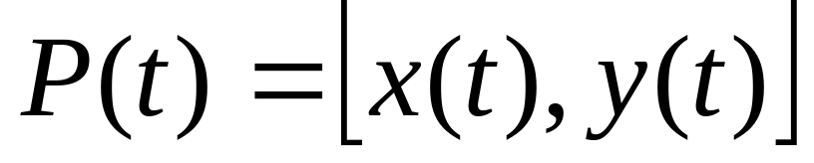
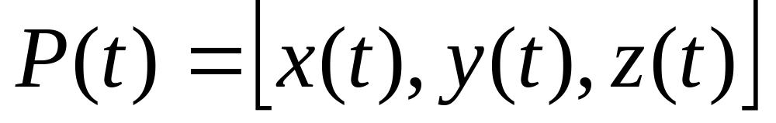
在几何造型系统中，曲线曲面方程通常表示成参数形式，即曲线曲面上任一点的坐标均表示成给定参数的函数。
假定用t表示参数，平面曲线上任一点P可表示为：
空间曲线上任一三维点P可表示为：

Slide 11
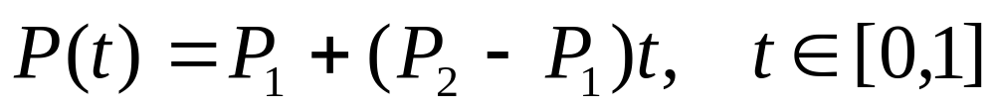
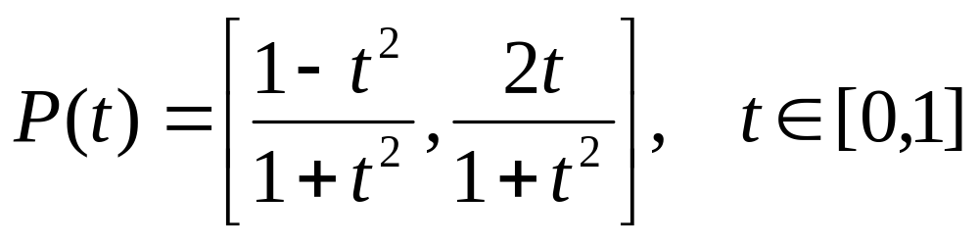
参数表示的例子
最简单的参数曲线是直线段，端点为P₁，P₂
圆，其在第1象限内的单位圆弧的参数形式：

Slide 12
参数表示的优点
可以满足几何不变性的要求。
有更大的自由度来控制曲线、曲面的形状。
对非参数方程表示曲线、曲面进行变换，必须对曲线、曲面上的每个型值点进行几何变换；而对参数表示的曲线、曲面可对其参数方程直接进行几何变换。
便于处理斜率为无穷大的情形，不会因此而中断计算。

Slide 13
参数表示的优点
参数方程中，代数、几何相关和无关的变量是完全分离的，而且对变量个数不限，从而便于用户把低维空间中曲线、曲面扩展到高维空间去。这种变量分离的特点使得可用数学公式处理几何变量。
规格化的参数变量t∈[0,1]，使其相应的几何分量是有界的，而不必用另外的参数去定义边界。
易于用矢量和矩阵表示几何分量，简化了计算。
跳转

Slide 14
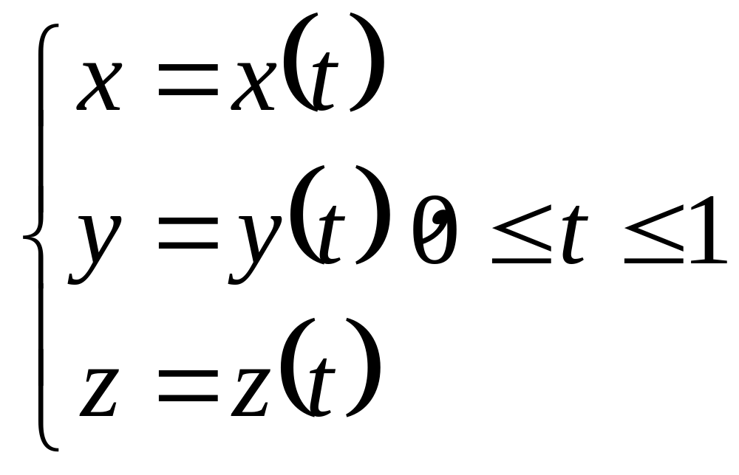
2、曲线的基本概念
一条用参数表示的三维曲线是一个有界点集，可写成一个带参数的、连续的、单值的数学函数，其形式为：

Slide 15
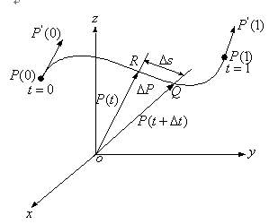
表示一条参数曲线的有关矢量

Slide 16
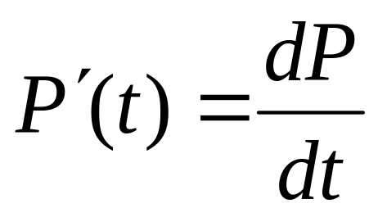
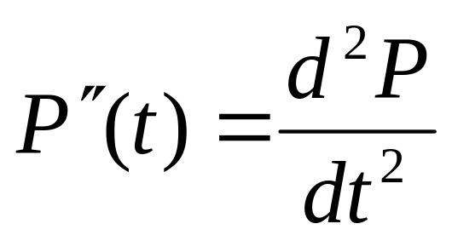

（1）位置矢量
曲线上任一点的位置矢量可表示为：
其一阶、二阶和k阶导数矢量（如果存在）可分别表示为：

Slide 17
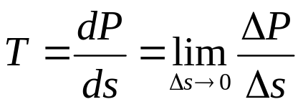
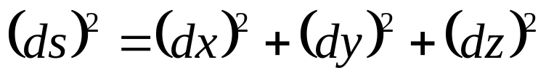
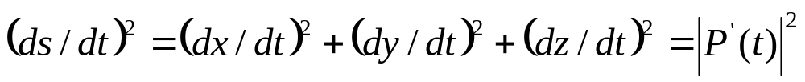
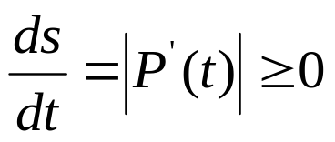
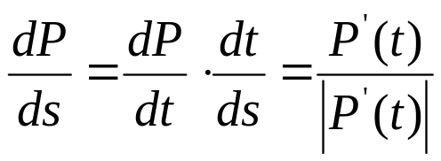
（2）切矢量（切向量）
如选择弧长s作为参数，则
是单位切矢量
因为，根据弧长微分公式有：
引入参数t，上式可改写为：
为了方便，t增加的方向数学上一般取为s增加的方向。考虑到矢量的模非负，所以有：
即弧长s是t的单调增函数，故其反函数t(s)存在，且一一对应。由此得P(t)=P(t(s))=P(s)，于是：
即T是单位切矢量

Slide 18
（3）法矢量（法向量）
对于空间参数曲线上任意一点，所有垂直切矢T的矢量有一束，且位于同一平面上，该平面称为法平面。

Slide 19
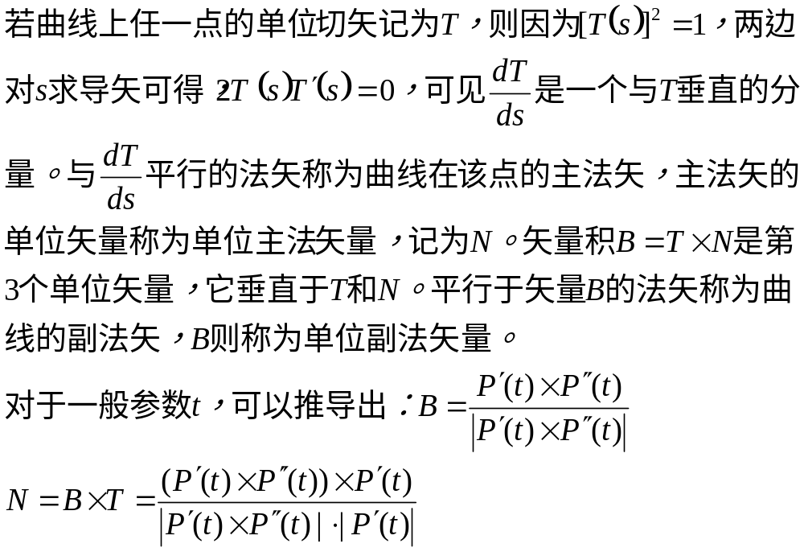

Slide 20
T(切矢)、N(主法矢)和B(副法矢)构成了曲线上的活动坐标架。
  N和B构成的平面称为法平面；
  N和T构成的平面称为密切平面；
  B和T构成的平面称为从切平面。
法平面
B
从
切
面
N
T
主法线
密切面
图 曲线的法矢

Slide 21
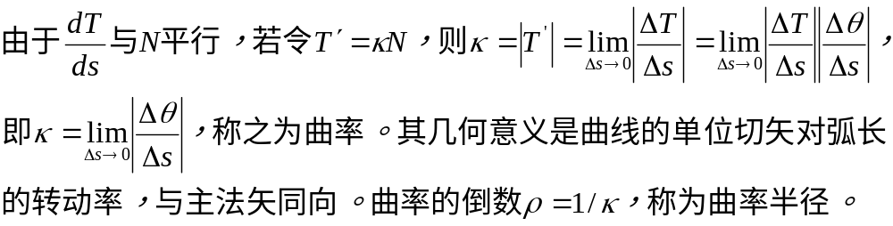
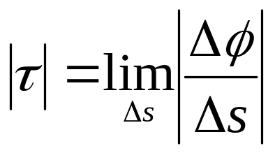
（4）曲率和挠率
挠率τ的绝对值等于副法线方向（或密切平面）对于弧长的转动率。

Slide 22
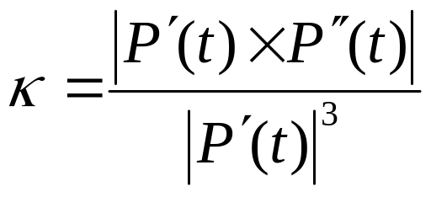
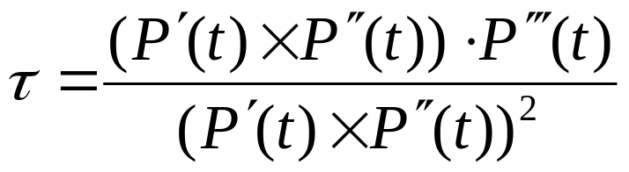
对于一般参数t，我们可以推导出曲率和挠率的计算公式如下：

Slide 23
图
B
B
0
1
T
0
Δ
T
+
Δ
T
T
(
s
s
)
1
Δ
θ
T
(
s
)
N
0
N
1
B
1
B
O
0
Δ
φ
（a）
（b）
图 曲率和挠率

Slide 24
3、插值、拟合和光顺

Slide 25
（1）插值、拟合和逼近
给定一组有序的数据点P_{i}(i=0,1,…,n)，构造一条曲线顺序通过这些数据点，称为对这些数据点的插值，所构造的曲线称为插值曲线。
  线性插值
  抛物性插值

Slide 26
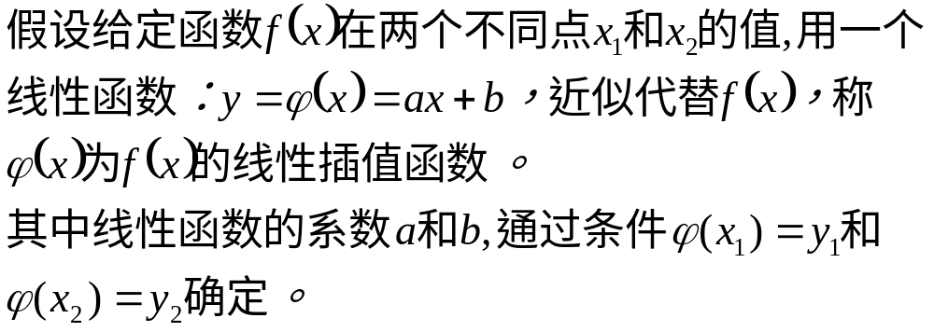
线性插值

Slide 27
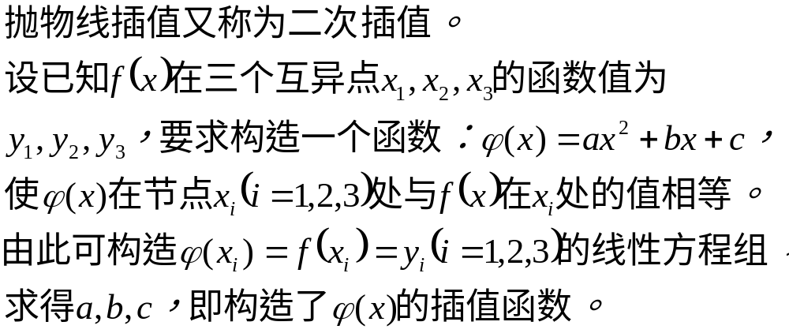
抛物线插值

Slide 28
图
y
y
y
=
f
(
x
)
y
=
f
(
x
)
y
=
ϕ
(
x
)
y
=
ϕ
(
x
)
y
y
y
y
y
1
2
1
2
3
x
o
x
x
x
x
o
x
x
1
2
1
2
3
(a)线性插值
(b)抛物线插值
图 线性插值和抛物线插值

Slide 29
拟合和逼近
构造一条曲线使之在某种意义下最接近给定的数据点(但未必通过这些点)，称为对这些数据点进行拟合，所构造的曲线为拟合曲线。
在计算数学中，逼近通常指用一些性质较好的函数近似表示一些性质不好的函数。在计算机图形学中，逼近继承了这方面的含义，因此插值和拟合都可以视为逼近。

Slide 30
（2）光顺(Fairing)
光顺通俗的含义是指曲线的拐点不能太多。
对平面曲线而言，相对光顺的条件是：
  具有二阶几何连续性(G²)；
  不存在多余拐点和奇异点；
  曲率变化较小。

Slide 31
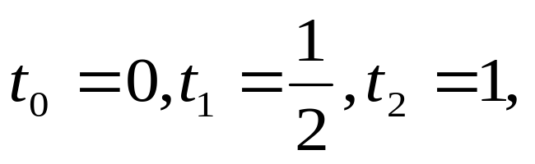
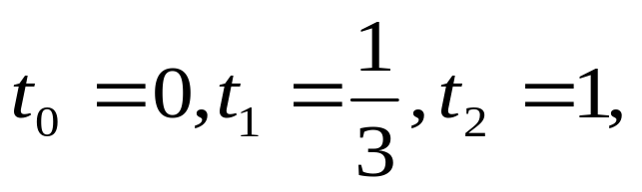
4、参数化
过3个点P₀、P₁和P₂构造参数表示的插值多项式可以有无数条，这是因为参数t在[0,1]区间的分割可以有无数种，即P₀、P₁和P₂可对应不同的参数值，比如：
或
其中每个参数值称为节点(knot)。
跳转

Slide 32
对于一条插值曲线，型值点P₀,P₁,…,P_{n}与其参数域t∈[t₀,t_{n}]内的节点之间有一种对应关系。对于一组有序的型值点所确定一种参数分割，称之这组型值点的参数化。
参数化常用方法有以下4种：
  均匀参数化（等距参数化）
  累加弦长参数化
  向心参数化法
  修正弦长参数化法

Slide 33
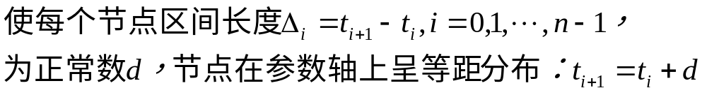
均匀参数化(等距参数化)

Slide 34
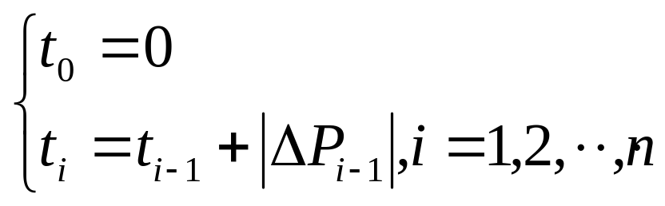
累加弦长参数化
这种参数法如实反映了型值点按弦长的分布情况，能够克服型值点按弦长分布不均匀的情况下采用均匀参数化所出现的问题。

Slide 35
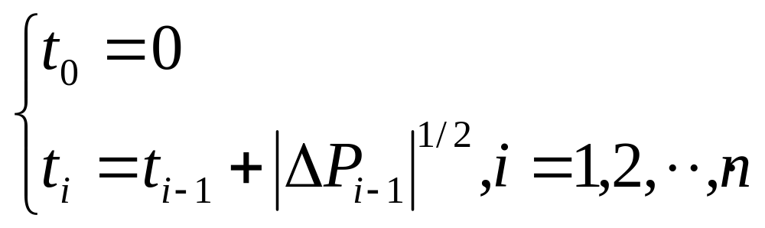
向心参数化法
向心参数化法假设在一段曲线弧上的向心力与曲线切矢从该弧段始端至末端的转角成正比，加上一些简化假设，得到向心参数化法。
此法尤其适用于非均匀型值点分布。

Slide 36
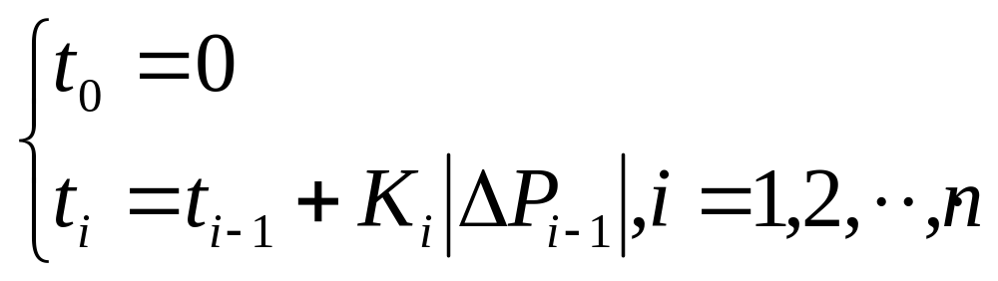
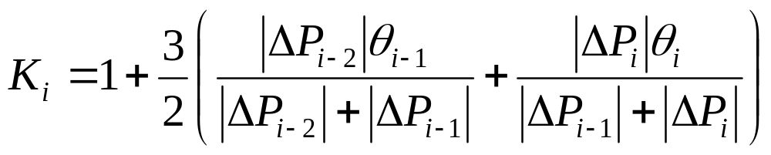
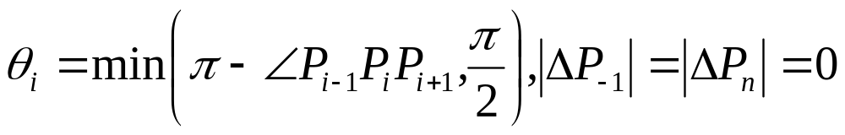
修正弦长参数化法
其中：

Slide 37
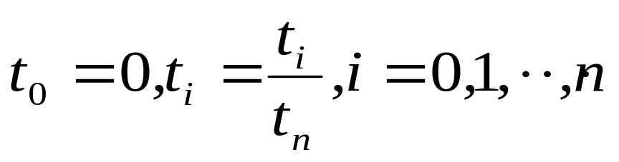
修正弦长参数化法
通常将参数区间[t0,tn]规格化为[0,1]，这只需对参数化区间作如下处理：

Slide 38
5、参数曲线的代数和几何形式
以三次参数曲线为例，讨论参数曲线的代数和几何形式。

Slide 39
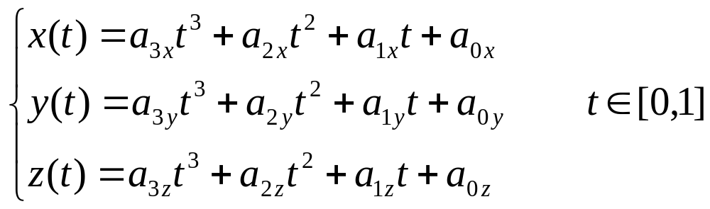
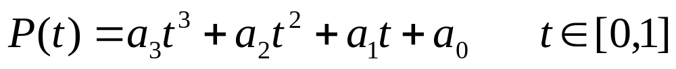
代数形式
三次曲线的代数形式是：

Slide 40
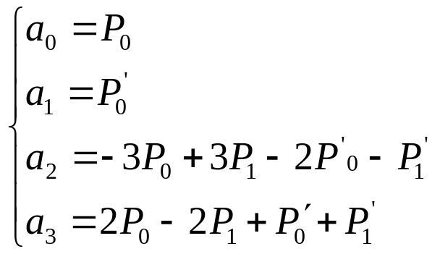
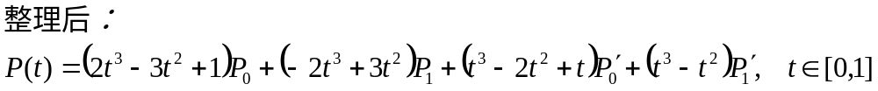
几何形式
对三次参数曲线，若用其端点位矢P(0)、P(1)和切矢P′(0)、P′(1)描述，并将P(0)、P(1)、P′(0)和P′(1)简记为P₀、P₁、P′₀和P′₁，代入
得

Slide 41
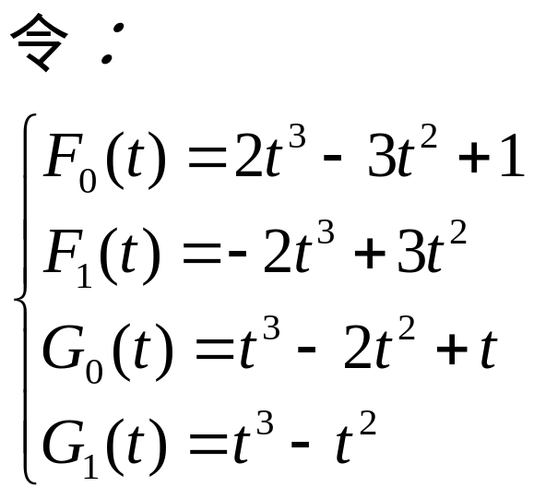
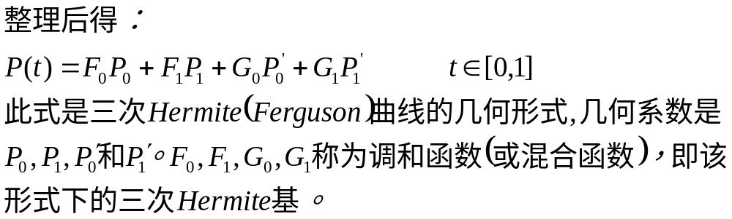

Slide 42
图
F
F
1
0
1
1
P
'
o
1
t
o
1
t
1
G
G
1
0
1
1
P
P
'
1
0
P
(
t
)
P
'
(
t
)
o
t
o
t
P
1
1
0
Ferguson曲线端点位矢和切矢
三次调和函数

Slide 43
6、连续性

Slide 44
7、参数曲面的基本概念

Slide 45
二、 Bezier 曲线与曲面
由于几何外形设计的要求越来越高，传统的曲线曲面表示方法，已不能满足用户的需求。
1962年，法国雷诺汽车公司的P.E.Bezier构造了一种以逼近为基础的参数曲线和曲面的设计方法，并用这种方法完成了一种称为UNISURF 的曲线和曲面设计系统，1972年该系统被投入了应用。
Bezier方法将函数逼近论同几何表示结合起来，使得设计师在计算机上设计曲线曲面就像使用作图工具一样得心应手。

Slide 46
1、Bezier曲线的定义和性质

Slide 47
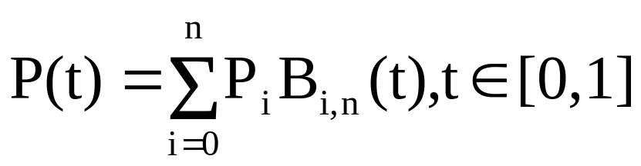
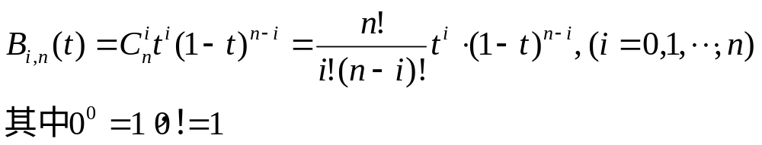
（1）定义
给定空间n+1个点的位置矢量P_{i}(i=0,1, 2, …, n)，则Bezier曲线可定义为：
其中Pi(i=0, 1, 2, …,n)构成该Bezier曲线的特征多边形，B_{i,n}(t)是n次Bernstein基函数：

Slide 48
图
P
P
1
P
P
2
3
1
P
P
P
0
3
0
P
2
图 三次Bezier曲线

Slide 49
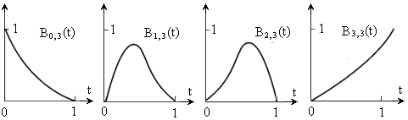
图
图：对应于具有四个控制点的Bezier曲线的四个Bernstein基函数

Slide 50
（2）Betnstein基函数的性质
正性
端点性质
权性
对称性
递推性
导函数
最大值
升阶公式
积分

Slide 51
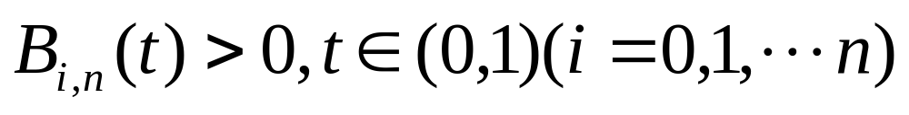
正性

Slide 52
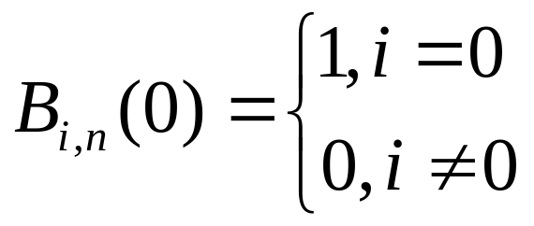
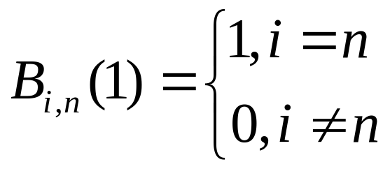
端点性质

Slide 53
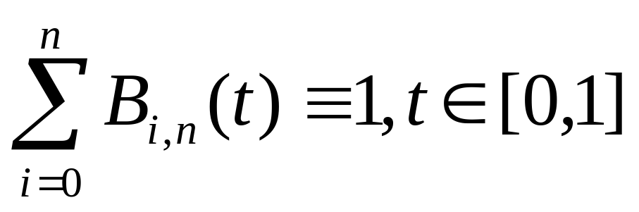
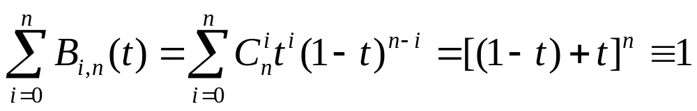
权性
由二项式定理可知：

Slide 54
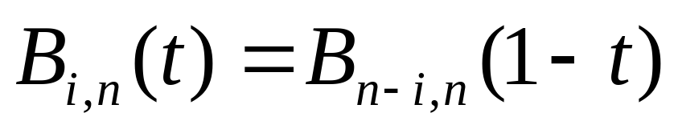
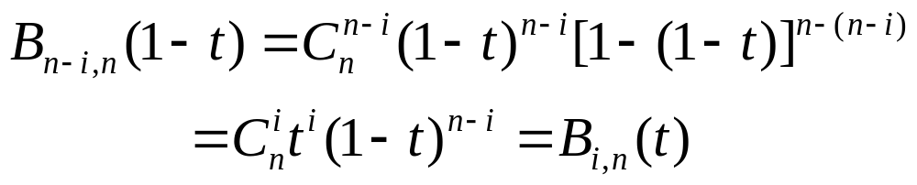
对称性
因为：

Slide 55
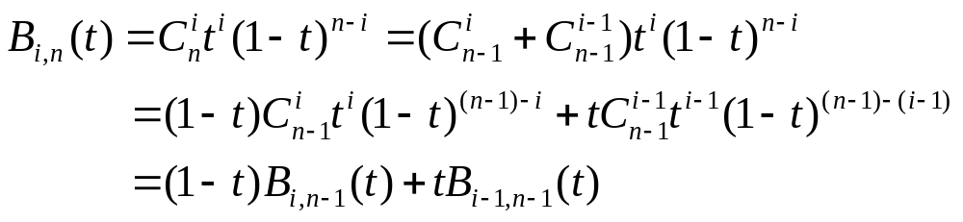
递推性
即高一次的Bernstein基函数可由两个低一次的Bernstein调和函数线性组合而成。因为：

Slide 56
导函数

Slide 57
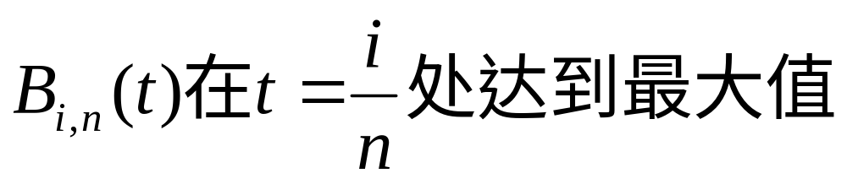
最大值

Slide 58
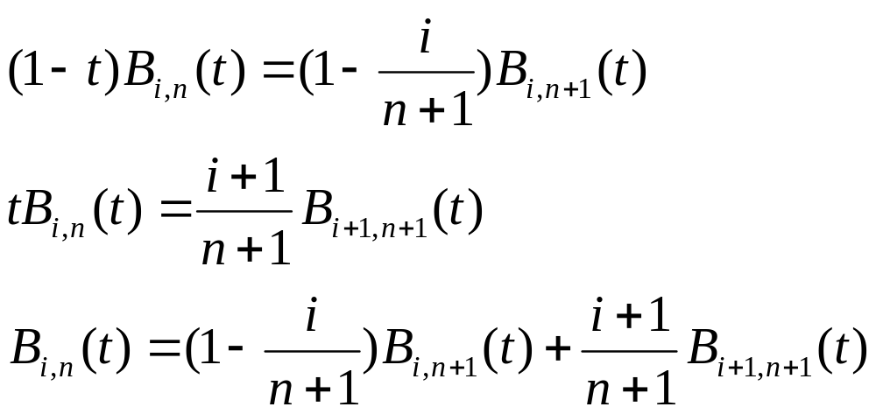
升阶公式

Slide 59
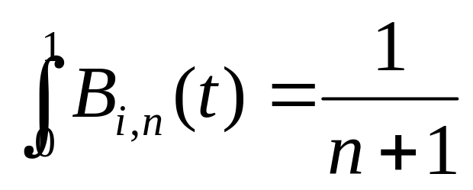
积分

Slide 60
（3） Bezier曲线的性质
端点性质
对称性
凸包性
几何不变性
变差缩减性
仿射不变性

Slide 61
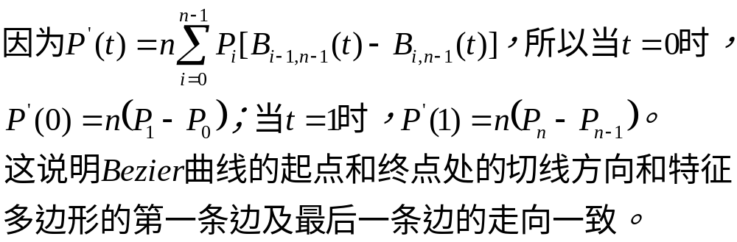
端点性质
曲线端点位置矢量：由Bernstein基函数的端点性质可以推得，当t=0时，P(0)=P0；当t=1时，P(1)=Pn。由此可见，Bezier曲线的起点、终点与相应的特征多边形的起点、终点重合。
切矢量：

Slide 62


二阶导矢
上式表明：2阶导矢只与相邻的3个顶点有关，事实上，r阶导矢只与(r+1)个相邻点有关，与更远点无关。

Slide 63


Slide 64





k阶导函数的差分表示
n次Bezier曲线的k阶导数可用差分公式为：
其中高阶向前差分矢量由低阶向前差分矢量递推地定义：
例如：

Slide 65

对称性
这个性质说明Bezier曲线在起点处有什么几何性质，在终点处也有相同的性质。

Slide 66

凸包性
凸包
图 Bezier曲线的凸包性

Slide 67

几何不变性
这是指某些几何特性不随坐标变换而变化的特性。Bezier曲线位置与形状与其特征多边形顶点 的位置有关，它不依赖坐标系的选择，即有：

Slide 68
变差缩减性
若Bezier曲线的特征多边形是一个平面图形，则平面内任意直线与P(t)的交点个数不多于该直线与其特征多边形的交点个数，这一性质叫变差缩减性质。此性质反映了Bezier曲线比其特征多边形的波动还小，也就是说Bezier曲线比特征多边形的折线更光顺。

Slide 69

仿射不变性
对于任意的仿射变换A：

Slide 70

2、Bezier曲线的递推(de Casteljau)算法

Slide 71
图
P
1
P
1
1
P
1
0
P
2
0
P
2
P
0
Bezier曲线上的点
图 抛物线三切线定理

Slide 72


Slide 73


Slide 74


Slide 75


Slide 76


三次Bezier曲线
P
0
P
P
1
1
0
P
P
1
P
2
2
1
0
P
P
1
P
2
P
3
3
2
1
0

Slide 77

三次Bezier曲线

Slide 78
三次Bezier曲线
P
2
1
P
P
1
2
P
1
P
2
1
1
0
P
2
P
1
0
P
3
=
P
(
1
/
3
)
0
P
0
P
3
0
1/3
1
图 Bezier曲线的几何作图(t=1/3)

Slide 79

三次Bezier曲线

Slide 80
几何作图法的算法
//p存放n+1个给定控制点的坐标, pt存放结果, dt是t的增量
geometry(int n, float *p, float *pt, float dt)
{ int i, j, k, l, m;
float *r, *q, t;
l=0;
for(t=0; t<=1; t=t+dt)
{ for(i=0; i<=n; i++)
r[i]=p[i]; //r存放上次运算的结果, 此处为r置初值 m=n;
while(m>0)
{ for(k=0; k<n; k++)
q[k]=r[k]+t*(r[k+1]-r[k]);//q存放中间结果
m=m-1;
for(j=0; j<=n; j++)
r[j]=q[j];
}
pt[l]=r[0]; //t处的值
l=l+1;
}
}

Slide 81
3、 Bezier曲线的拼接
几何设计中，一条Bezier曲线往往难以描述复杂的曲线形状。这是由于增加特征多边形的顶点数，会引起Bezier曲线次数的提高，而高次多项式又会带来计算上的困难，实际使用中，一般不超过10次。
所以为了表达复杂的曲线，通常采用分段设计，然后将各段曲线相互连接起来，并在接合处保持一定的连续条件。

Slide 82
4、Bezier曲线的升阶与降阶

Slide 83
（1）Bezier曲线的升阶
升阶是指保持Bezier曲线的形状与定向不变，增加定义它的控制顶点数，也就是提高该Bezier曲线的次数。
增加了控制顶点数，不仅增加了对曲线进行形状控制的灵活性，还在构造曲面方面有着重要的应用。
对于一些由曲线生成曲面的算法，要求那些曲线必须是同次的。应用升阶的方法，可以把低于最高次数的曲线提升到最高次数，使所有曲线具有相同的次数。
曲线升阶后，原控制顶点会发生变化。

Slide 84



Slide 85

说明：
P
*
P
P
2
2
1
P
*
P
*
3
1
P
=
P
*
P
=
P
*
0
0
3
4
图 Bezier曲线的升阶

Slide 86

（2）Bezier曲线的降阶

Slide 87
降阶逼近的文献
M. A. Watkins and A. J. Worsey, Degree reduction of Bézier curves, Computer Aided Design, 20(7), 1988, 398-405
胡事民、孙家广、金通光、汪国昭，Approximate degree reduction of Bezier curves, Tsinghua Science and Technology, No.2, 1998, 997-1000.
雍俊海、胡事民、孙家广、谭新宇，Degree reduction of B-spline curves, Computer Aided Geometric Design, 2001, Vol. 13, NO. 2, 2001, 117-127.

Slide 88
5、Bezier曲面

Slide 89
6、三边Bezier曲面片

Slide 90
三、B样条曲线与曲面
以Bernstein基函数构造的Bezier曲线或曲面有许多优越性，但有两点不足：
  Bezier曲线或曲面不能作局部修改；
  Bezier曲线或曲面的拼接比较复杂。
1972年，Gordon、Riesenfeld等人提出了B样条方法，在保留Bezier方法全部优点的同时，克服了Bezier方法的弱点。

Slide 91
B样条曲线的优势
生成的曲线与控制多边形的外形更接近；
具有局部控制的特征；
整体上有一定阶数的连续性。

Slide 92
1、B样条的递推定义和性质

Slide 93

（1）定义

Slide 94


de Boor-Cox递推定义

Slide 95

图
其中n为控制点个数减1，k为控制曲线连续性的阶。下图是n=5,k=3,4,5的B样条曲线。

Slide 96

例：
以k=4，n=4为例。

Slide 97



（2）性质
局部支撑性
权性
微分公式

Slide 98
（3）B样条曲线类型的划分
B样条曲线按其节点矢量中节点的分布情况，可划分为4种类型：
  均匀B样条曲线
  准均匀B样条曲线
  分段Bezier曲线
  非均匀B样条曲线

Slide 99

均匀B样条曲线
图 三次均匀的B样条曲线

Slide 100
准均匀B样条
与均匀B样条曲线的差别在于两端节点具有重复度k，这样的节点矢量定义了准均匀的B样条基。
均匀B样条曲线没有保留Bezier曲线端点的几何性质，即样条曲线的首末端点不再是控制多边形的首末端点。
采用准均匀的B样条曲线就是为了解决这个问题，能较好地控制曲线在端点的行为。
图 准均匀三次B样条曲线

Slide 101
分段Bezier曲线
节点矢量中两端节点具有重复度k，所有内节点重复度为k-1，这样的节点矢量定义了分段的Bernstein基。
B样条曲线用分段Bezier曲线表示后，各曲线就具有了相对的独立性，移动曲线段内的一个控制顶点只影响该曲线段的形状，对其他曲线段的形状没有影响，并且Bezier曲线一整套简单有效的算法都可以原封不动地采用。
其他三种类型的B样条曲线可通过插入节点的方法转换成分段Bezier曲线类型；缺点是增加了定义曲线的数据，控制顶点数及节点数都将增加，至多增加将近k-1倍。
图 三次分段Bezier曲线

Slide 102

非均匀B样条曲线

Slide 103
2、B样条曲线的性质
局部性
连续性
凸包性
分段参数多项式
导数公式
变差缩减性
几何不变性
仿射不变性
直线保持性
造型的灵活性

Slide 104

局部性

Slide 105

连续性

Slide 106

凸包性

Slide 107

分段参数多项式

Slide 108

导数公式

Slide 109

变差缩减性

Slide 110



几何不变性

Slide 111

仿射不变性

Slide 112
直线保持性
控制多边形退化为一条直线时，曲线也退化为一条直线。

Slide 113
造型的灵活性
用B样条曲线可以构造直线段、尖点、切线等特殊情况，如图所示。
三重顶点
二重顶点
P
+
P
i
2
P
+
i
+
3
P
P
i
2
P
i
+
3
P
i
+
1
i
+
1
i
P
(
t
)
P
+
P
i
4
(a)四顶点共线
i
(b)二重顶点和三重顶点
P
−
i
1
P
+
i
1
P
+
i
2
P
P
+
P
P
+
i
i
2
i
i
1
P
+
i
3
(c)二重节点和三重节点
(d)三顶点共线
图 三次B样条曲线的一些特例

Slide 114

3、de Boor 算法

Slide 115

（1）de Boor 算法

Slide 116


Slide 117



















de Boor 算法的递推关系
于是，P(t)的值可以通过递推关系式求得。这就是著名的de Boor算法，de Boor算法的递推关系如图所示。

Slide 118

（2）De Boor算法的几何意义
P
[
1
]
j
−
k
+
3
P
[
k
−
1
]
P
[
3
]
j
P
j
−
k
+
4
j
−
k
+
2
P
[
2
]
P
[
2
]
j
−
k
+
3
j
P
[
1
]
[
1
]
j
−
k
+
2
P
j
P
j
P
j
−
k
+
1
图 B样条曲线的de Boor算法的几何意义

Slide 119
（3）三次B样条的Bezier表示
在使用时，为了减少计算量，希望曲线次数越低越好，但二次曲线是一条抛物线，不能反应曲线的拐点；所以一般使用三次（4阶）样条曲线。

Slide 120



4、节点插入算法
通过插入节点可以进一步改善B样条曲线的局部性质，提高B样条曲线的形状控制的灵活性，可以实现对曲线的分割等。
  插入一个节点
  在定义域某个节点区间 内插入一个节点t，得到新的节点矢量：
  重新编号成为

Slide 121


Slide 122


Slide 123


Slide 124
图
P
i
−
k
+
1
1
P
1
P
P
P
2
2
P
i
−
k
+
2
1
i
−
k
+
2
P
1
P
1
1
3
P
1
P
i
−
k
+
3
i
−
k
+
3


P
P
0
3
P
t
i
+
1
P
1
i
t
t
t
t
t
t
1
2
3
4
5
6
P
i
图 实线框中k个新顶点取代
虚线框中k-1个原始顶点
图 三次B样条曲线插入
一个节点t∈[t₃,t₄]

Slide 125
图
P
P
2
1
P
1
1
P
P
3
0
t
t
t
t
t
t
1
2
4
5
6
t
3
图 三次B样条曲线插入一个节点(t=t₂=t₃)

Slide 126
5、B样条曲面

Slide 127
四、NURBS曲线与曲面
B样条曲线（或曲面）包括其特例的Bezier曲线（或曲面）都不能精确表示出抛物线外的二次曲线，而只能给出近似表示。
提出NURBS(Non-uniform Rational B-spline)方法，即非均匀有理B样条方法，主要是为了找到与描述自由型曲线曲面的B样条方法既相统一、又能精确表示二次曲线弧与二次曲面的数学方法。

Slide 128
NURBS方法的主要优点
既为标准解析形状（即前面提到的初等曲线曲面），又为自由型曲线曲面的精确表示与设计提供了一个公共的数学形式。
修改控制顶点和权因子，为各种形状设计提供了充分的灵活性。
具有明显的几何解释和强有力的几何配套技术（包括节点插入、细分、升阶等）。
对几何变换和投影变换具有不变性。
非有理B样条、有理与非有理Bezier方法是其特例。

Slide 129
目前应用NURBS方法还有一些难以解决的问题：
比传统的曲线曲面定义方法需要更多的存储空间。
权因子选择不当会引起畸变。
对搭接、重叠形状的处理很麻烦。
反求曲线曲面上点的参数值的算法，存在数值不稳定问题。

Slide 130

1、NURBS曲线的定义
NURBS曲线是由分段有理B样条多项式基函数定义的：

Slide 131


Slide 132

NURBS曲线性质

Slide 133
2、齐次坐标表示
w
P
ω
1
P
ω
(
t
)
P
ω
P
ω
0
2
P
P
(
t
)
1
P
P
2
ω
=
1
0
y
x
图 平面NURBS曲线齐次坐标表示

Slide 134

3、权因子的几何意义

Slide 135
P
P
2
3
B
i
N
P
B
0
P
P
P
5
1
4
图 NURBS曲线中的权因子的作用

Slide 136

4、圆锥曲线的NURBS表示

Slide 137

P
1
双曲线
抛物线
椭圆
P
P
0
2
图 圆锥曲线的NURBS表示

Slide 138
5、NURBS曲线的修改
NURBS曲线的修改有多种方式，常用的方法有：
  修改权因子
  修改控制顶点
  反插节点

Slide 139
（1）修改权因子
权因子的作用是：当保持控制顶点和其他权因子不变，减少或增加某权因子时，曲线被推离或拉向相应顶点。
P
S
*
i
S
N
B
图 修改权因子

Slide 140
（2）修改控制顶点

Slide 141
（3）反插节点

Slide 142
6、非均匀有理B样条(NURBS)曲面

